Slide 1

רזולוציה מרחבית
השוו בין שתי ההדמאות של דרום הכינרת ברזולוציות השונות.
רישמו 5 אובייקטים בהם ניתן להבחין ברזולוציה של ונוס (5 מטר לפיקסל) ולא ניתן להבחין בהדמאה עם הרזולוציה של LANDSAT (30 מטר לפיקסל)
______________________________________________________________________________________________________________________________________________________________________________________________________________________________________________________________________________________________________________________________________________________________________________________________________________________________________________
רישמו 5 פריטים הקיימים לדעתכם בהדמאה של ונוס אך לא ניתן להבחין בהם בשל הרזלוציה המרחבית. (לדוגמא: מכונית)
______________________________________________________________________________________________________________________________________________________________________________________________________________________________________________________________________________________________________________________________________________________________________________________________________________________________________________
בונוס: מצאו בgoogle earth את האזור המצולם ומצאו פרטים חדשים שלא ניתן להבחין בהם בהדמאת ונוס. נסו להסביר מדוע
______________________________________________________________________________________________________________________________________________________________________________________________________________________________________________________________ ______________________________________________________________________________

Slide 2
רזולוציה ספקטראלית
השוו בין שתי ההדמאות של יער יתיר.
איזה מידע מתגלה כאשר בוחנים את יער יתיר וסביבתו באור אינפרא-אדום קרוב?
מיצאו אזורים שבתמונה באור הנראה נראים זהים, אך לאחר בחינה בהדמאת האינפרא-אדום הקרוב ניתן להבחין בשוני בינהם.
_______________________________________________________________________________________________________________________________________________________________________________________________________________________________________
___________________________________________________________________________________________________________________________________________________________________________________________________________________________________________________
בונוס: מצאו בgoogle earth את האזור המצולם. שימו לב לצפיפות העצים ביער לעומת שטחי החקלאות.
כיצד אתם חושבים שהצפיפות משפיעה על הצבע האינפרא-אדום בהדמאת הלווין? ___________________________________________________________________________________________________________________________________________________________________________________________________________________________האם ניתן להבחין בצמחייה בערוצי הנחלים באזור המדברי החשוף שמקיף את היער? השוו להדמאת הלווין באינפרא-אדום קרוב _____________________________________________________________________________________________________________________________________________________________________________________________________________________________________________________

Slide 3
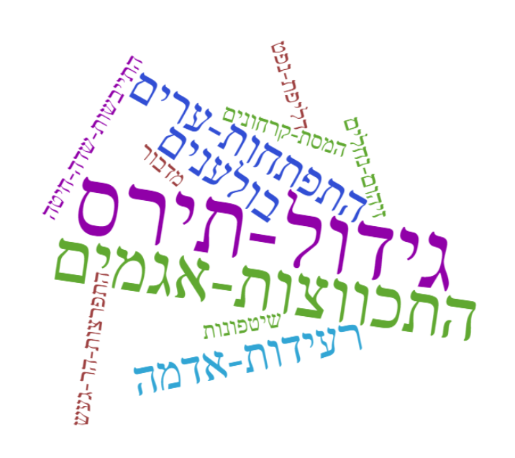
רזולוציה עיתית
לפניכם רשימה של תופעות ותהליכים בטבע. ביחרו 3 תופעות והחליטו האם הרזולוציה העיתית של ונוס הכרחית על מנת לחקור את התופעה? האם אפשרית אך לא הכרחית? או האם כלל לא רלוונטית לטווח הזמן של התופעה:
____________________________________________________________________________________________________________________________________________________________________________________________________________
השוו בין שתי ההדמאות של סביבת הר תבור.
מיצאו 3 אזורים שעברו שינוי בין שני המועדים שבתמונות. מה הגורם לשינוי?
_________________________________________________________________________________________________________________________________________________________________________________________________________________________________________________________________________
מיצאו 3 אזורים בהם לא נראה כי חל שינוי:________________________________________________________________________________________________________________________________________________________________________________________________________________________________________________________________________________________________________________________
בונוס: מצאו בgoogle earth את האזור המצולם. ומצאו עוד 5 שינויים בהשוואה בים התצלום ב google earth להדמאות ונוס: ________________________________________________________________________________________________________________________________________________________________ ________________________________________________________________________

